Slide 1
软件工程 Software Engineering
教师：潘光晖

Slide 2
第3章 软件需求工程
3.1 需求获取与需求分析阶段的任务
3.2 面向对象方法与UML简介
3.3 面向对象需求分析与建模★△
3.4 系统需求规格说明
3.5 需求评审（自学）
3.6 需求管理（自学）

Slide 3
第3章 软件需求工程 3.3 面向对象需求分析与建模
本节主要参考教材第6章

Slide 4
第3章 软件需求工程 3.3 面向对象需求分析与建模
3.3.1 面向对象分析概述
3.3.2 建立用例模型
3.3.3 建立对象模型
3.3.4 建立动态模型
3.3.5 面向对象分析案例

Slide 5
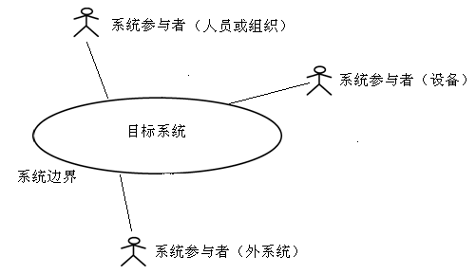
3.3.1 面向对象分析概述
确定系统边界
系统边界是系统的所有内部成分与系统以外各种事物的分界线。系统只通过边界上有限数量的接口与外部的系统参与者（人员、组织、设备或外系统）进行交互。

Slide 6
3.3.1 面向对象分析概述
面向对象分析的3种模型
用例模型：用例和场景表示的功能模型；（是基础和依据）
对象模型：用类和对象表示的静态模型；（是核心）
交互模型：由状态图和顺序图表示的动态模型。（涉及交互时很重要 ）

Slide 7
第3章 软件需求工程 3.3 面向对象需求分析与建模
3.3.1 面向对象分析概述
3.3.2 建立用例模型
3.3.3 建立对象模型
3.3.4 建立动态模型
3.3.5 面向对象分析案例

Slide 8
3.3.2 建立用例模型
建立用例模型的过程
确定业务参与者──标识目标系统将支持的不同类型的用户，可以是人、事件或其他系统。
确定业务需求用例──参与者需要系统提供的完整功能。
创建用例图──标识参与者与用例之间、用例与用例之间的关系。

Slide 9
3.3.2 建立用例模型
例:选课系统的需求描述如下。
系统的主要功能是给教师分配课程和学生注册课程。
在每个学期选课开始之前，系统管理员需要对系统中的教师信息、课程信息和学生信息进行维护。学期结束后，将本学期成绩归档到学籍档案系统。
学生登录系统后会得到一份本学期将要开设的课程目录。每门课程包含的信息有开课系别、教师、上课时间、教室、容纳的学生数量和学生选择课程的先决条件。
当学生选择了一门课程后，系统需访问学籍档案系统，查询是否符合选课的先决条件 。如果不符合，系统给出提示信息。

Slide 10
3.3.2 建立用例模型
每个学期有一段时间让学生可以改变计划，学生可以在这段时间内访问联机系统以增选课程或退选课程。
教师可以访问在线系统，查看将要教授哪些课程和每门课程有哪些学生报名，
课程考试结束后可以提交成绩，系统可以生成带有成绩分布统计结果的成绩单。

Slide 11
确定业务参与者
3.3.2 建立用例模型
确定业务参与者的好处：
通过关注系统的业务参与者，我们可以将重点放在如何使用系统，而不是如何构造系统上，并且有助于进一步明确系统的范围和边界。
当系统比较庞大和复杂时，要搞清楚系统的需求往往比较困难，通过明确参与者，可以针对参与者确定系统需求，有助于保证系统需求的完整性。

Slide 12
3.3.2 建立用例模型
确定业务参与者
确定方法1：可通过以下资料来确定系统的参与者：
标识系统范围和边界的环境图；
现有系统（如果有的话）的文档和用户手册；
项目会议和研讨会的记录；
现有的需求文档、工作手册等。

Slide 13
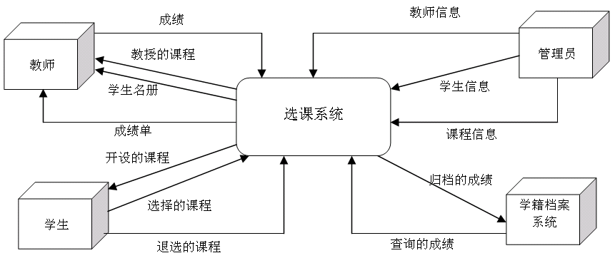
选课系统的环境图

Slide 14
3.3.2 建立用例模型
确定业务参与者
确定方法2：还可以通过提出以下问题，明确系统的参与者：
谁或者什么为系统提供输入？
谁或者什么接收系统的输出？
需要与其他系统连接的接口吗？
是否存在在预定的时间自动触发的事件？
谁将维护系统中的信息？

Slide 15
3.3.2 建立用例模型
确定业务参与者
初步结果：从选课系统的需求描述中，可以确定4类参与者：
学生（Student）
教师（Teacher）
系统管理员（Administrator）
学籍档案系统（Archive System）

Slide 16
确定业务需求用例
3.3.2 建立用例模型
方法1：从参与者的角度获取用例，提下面问题
每个参与者的特定任务是什么？
在交互过程中，参与者是怎样使用系统的服务来完成它们的任务以达到目的的？
是否每个参与者都要从系统中创建、存储、改变、移动或读取信息？
是否任何参与者需要通知系统有关突发性的、外部的改变？
哪些用例支持或维护系统？
目前的用例是否覆盖了所有功能需求？

Slide 17
3.3.2 建立用例模型
确定业务需求用例
方法2：利用环境图
环境图是分析参与者和发现潜在用例的极好来源，它不仅可以用在结构化分析方法中，也可以用于面向对象的分析方法中。
通过环境图，可以确定系统的主要输入输出，通过提交和接收输入输出的各方确定潜在的用例。

Slide 18
选课系统的环境图

Slide 19
3.3.2 建立用例模型
确定业务需求用例
方法3：从系统功能的角度获取用例
以穷举的方式考虑每一个参与者与系统的交互，看需要什么样的功能；
目前的用例是否覆盖了所有的功能需求；
一个用例描述一个功能，如功能过大则需要对其分解；
一个用例应在一个相对短的时间内完成一个完整的功能。如在不同时段被不同的参与者执行，最好分解成单独的用例，便于功能复用。

Slide 20
3.3.2 建立用例模型
确定业务需求用例
方法4：在用例描述遇到困难时，可利用场景获取用例
使用“角色扮演”技术深入工作现场观察详细了解并描述；
支出场景发生的前驱和后继场景，并考虑可能发生的错误场景以及对错误场景的处理措施；

Slide 21
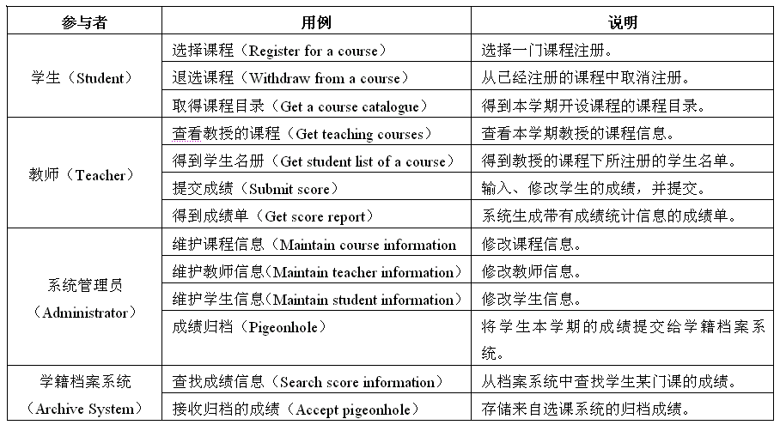
3.3.2 建立用例模型
初步结果：初步确定的选课系统用例列表

Slide 22
3.3.2 建立用例模型
用例的规格说明
对用例的完整描述包括用例名称、执行者、前置条件、后置条件、一个主事件流、零到多个备选事件流；
主事件流表示正常情况下执行者与系统之间的信息交互及动作序列；
备选事件流则表示特殊情况或异常情况下的信息交互及动作序列；
应给出每个用例的规格说明。

Slide 23
用例“选择课程”的规格说明
3.3.2 建立用例模型

Slide 24
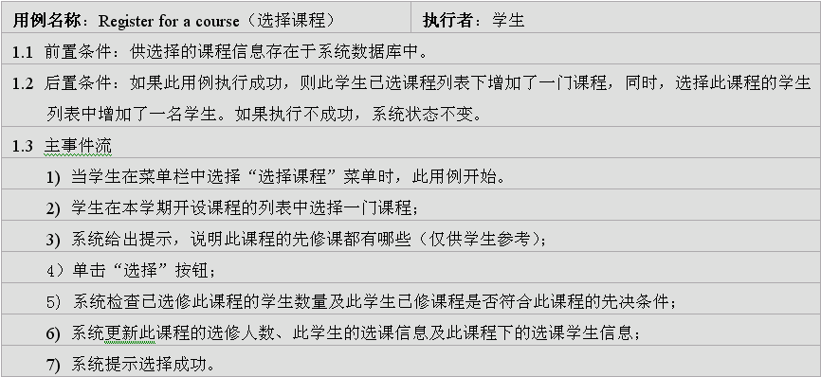
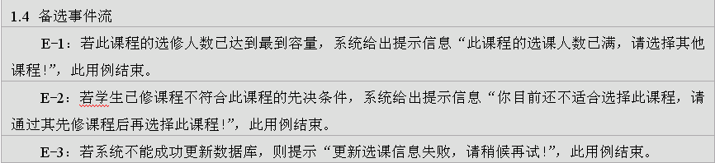
用例“选择课程”的规格说明

Slide 25
创建用例图
3.3.2 建立用例模型
用例图是若干个参与者和用例，以及它们间的关系构成的图形表示。
每个系统通常都有一个总体用例视图（Global View of Actors and Use Cases），如果总体视图过于复杂，则可以创建多个用例图，每个用例图关注系统的某一方面。
通常是围绕参与者创建用例图。

Slide 26
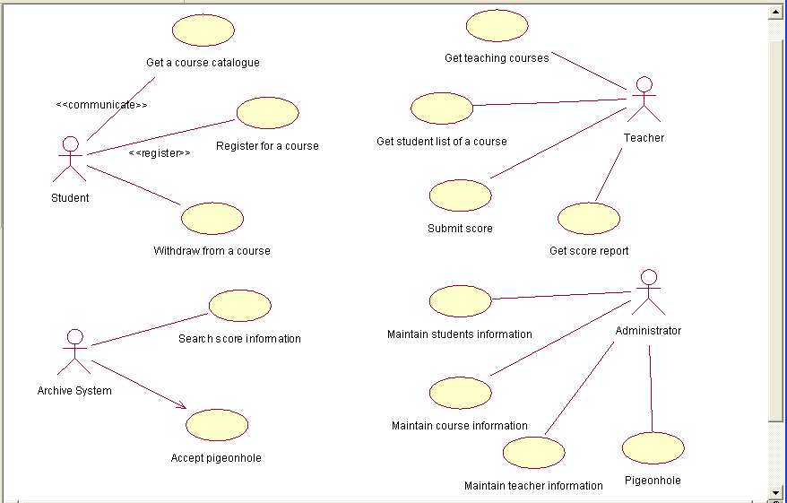
使用Rose创建用例模型
根据前面的初步确定的选课系统用例列表，加上参与者和用例之间的关系

Slide 27
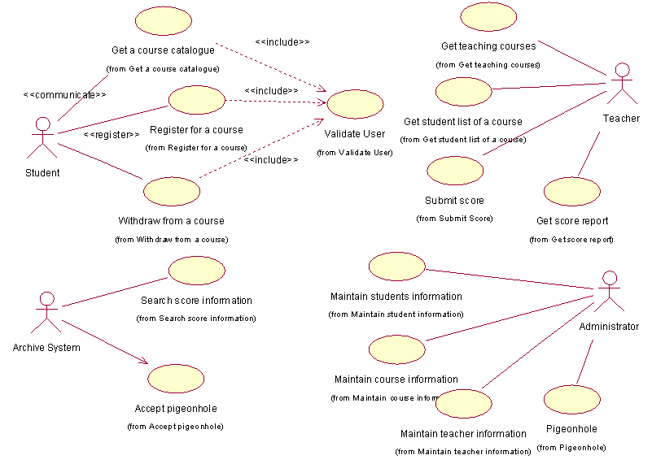
使用Rose创建用例模型
添加了包含关系的主用例图如图所示
Notes:
UML2.2中，用例之间的关系用依赖符号表示。

Slide 28
3.3.2 建立用例模型
注意：用例建模几乎不可能一次完成，需要多次迭代并逐步完善！

Slide 29
第3章 软件需求工程 3.3 面向对象需求分析与建模
3.3.1 面向对象分析概述
3.3.2 建立用例模型
3.3.3 建立对象模型
3.3.4 建立动态模型
3.3.5 面向对象分析案例

Slide 30
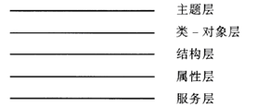
3.3 建立对象模型
（1）对象模型的5个层次
Coad & Yourdon提出，复杂问题(大型系统)的对象模型应该由下述5个层次组成：主题层(也称为范畴层)、类-对象层、结构层、属性层和服务层，如图所示。

Slide 31
(2) 划分主题
3.3 建立对象模型
在开发大型、复杂系统的过程中，为了降低复杂程度，人们习惯于把系统再进一步划分成几个不同的主题。
应该按问题领域而不是用功能分解方法来确定主题。此外，应该按照使不同主题内的对象相互间依赖和交互最少的原则来确定主题。
主题可以采用UML中的包来展现。

Slide 32
(3) 确定类与对象
3.3 建立对象模型
找出候选的类与对象
方法1：类与对象是对问题域中有意义的事物的抽象，它们既可能是可见的物理实体，也可能是抽象的概念。我们可以将客观事物分为以下五类去提取：
可感知的物理实体，如教学楼、教室等。
人或组织的角色，如教师、计算机系等。
应该记忆的事件，如演出、交通事故等。
两个或多个对象的相互作用，通常带有交易或接触的性质，如购买、教学等。
需要说明的概念，如保险法、政策等。
Notes:
系统分析员的主要任务就是根据需求规格说明和用例模型确定问题域的类与对象。首先找出所有候选的类与对象，然后从候选的类与对象中筛选掉不正确的或不必要的。

Slide 33
3.3 建立对象模型
(3) 确定类与对象
找出候选的类与对象
方法2：另一种更简单的非正式分析方法，是以自然语言书写的需求陈述为依据，把陈述中的名词作为类与对象的候选者，用形容词作为确定属性的线索，把动词作为服务(操作)的候选者。
例如，在选课系统中，可以初步确定Teacher（教师）、Student（学生）、Course（课程）、CourseTask（课程任务，指一门课程划分为多个任务）、StudentList（学生名册）、ScoreReport（成绩单）等类与对象。

Slide 34
3.3 建立对象模型
(3) 确定类与对象
筛选出正确的类与对象
严格考察每个候选对象，从中去掉不正确的或不必要的类与对象，仅保留确实应该记录其信息或需要其提供服务的那些类与对象。
依据的标准是考虑冗余、无关、笼统、属性、操作、实现等方面来删除不正确或不必要的类与对象。

Slide 35
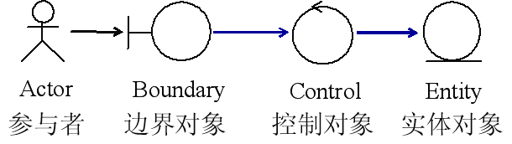
3.3 建立对象模型
(3) 确定类与对象
区分实体类、边界类和控制类
在类分析时首先从问题域的实体类入手，如果在建立分析对象模型时区分实体类、边界类和控制类，将有助于理解系统。
实体类表示系统将跟踪的持久信息；边界类表示参与者与系统之间的交互；控制类负责用例的实现。其图形表示如图所示。

Slide 36
(4)确定结构
3.3 建立对象模型
确定泛化（继承）关系
方法：
学习当前领域的分类学知识。领域分类法往往比较正确地反映了事物的特征、类别以及各种概念的一般性与特殊性。
按常识考虑事物的分类。如果问题域没有可供参考的分类方法，可以按自己的常识，从各种不同的角度考虑事物的分类，从而发现泛化（继承）关系。

Slide 37
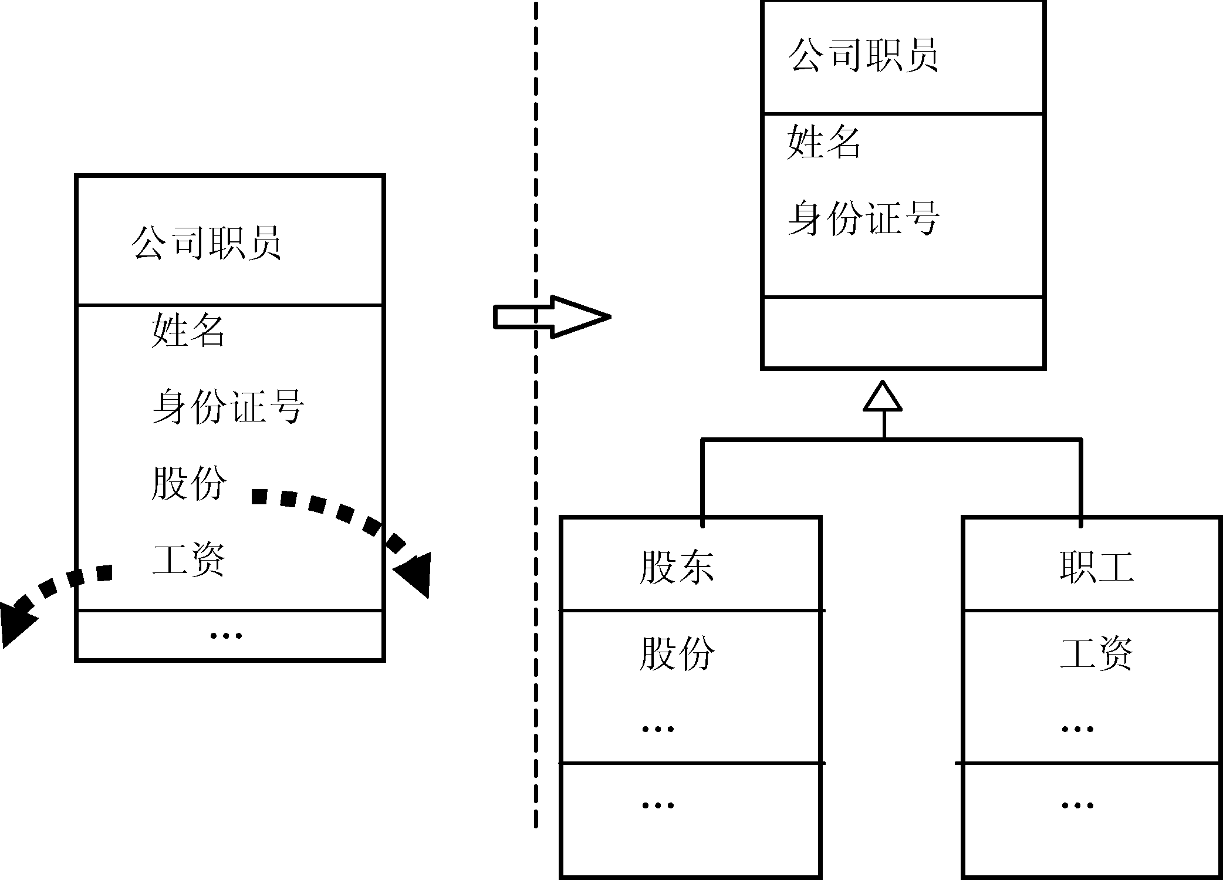
3.3 建立对象模型
(4)确定结构
确定泛化（继承）关系
考察类的属性与操作，“自上而下”地从一般类发现特殊类。

Slide 38
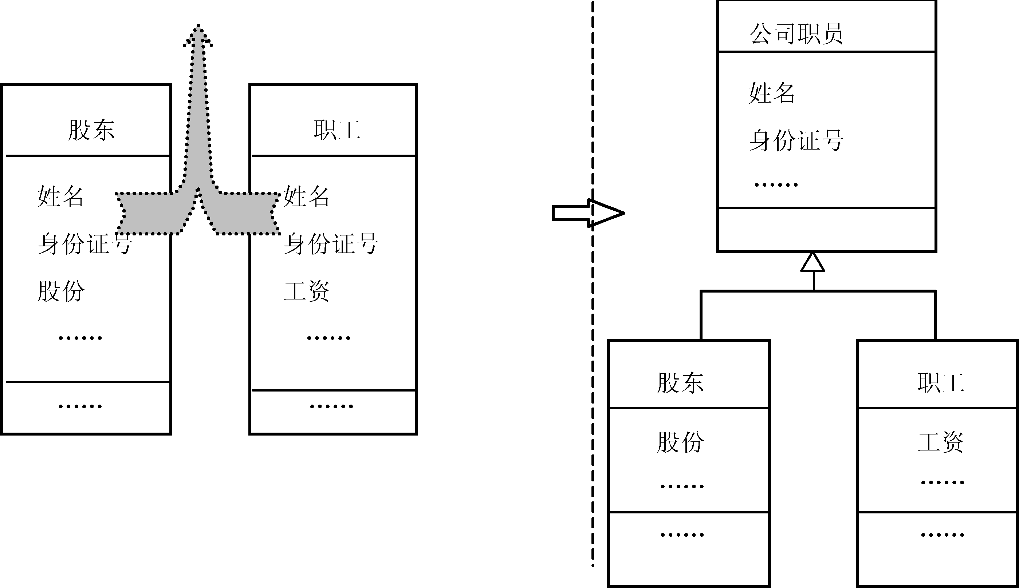
3.3 建立对象模型
(4)确定结构
确定泛化（继承）关系
“自下而上”地从特殊类抽取出一般类

Slide 39
3.3 建立对象模型
(4)确定结构
确定关联关系
识别各类对象间的静态联系，寻找这些关系是否与系统责任有关。如学生与班级、课程间存在关联关系；
识别关联的属性和操作，如仅用关联不能充分表达的信息，可建立关联类；
分析关联的多重性，但在一组关联被稳定之前先不必考虑实例之间的多重性；
进一步分析关联的性质
过多的关联使得一个模型不可读。

Slide 40
(5)确定属性
3.3 建立对象模型
应该仅考虑与具体应用直接相关的属性，不要考虑那些超出所要解决的问题范围的属性。
在分析过程中应该首先找出最重要的属性，以后再逐渐把其余属性增添进去。
在分析阶段不要考虑那些纯粹用于实现的属性。

Slide 41
3.3 建立对象模型
(5)确定属性
确定属性的策略：
每个对象至少需包含一个属性，例如_id。
属性取值必须适合对象类的所有实例。例如，属性“会飞”并不属于所有的鸟，
出现在泛化关系中的对象所继承的属性必须与泛化关系一致。
系统的所有存储数据必须定义为属性；
对象的导出属性应当略去。例如，“年龄”是由属性“出生日期”导出，它不能作为基本属性存在。
在分析阶段，如果某属性描述了对象的外部不可见状态，应将该属性从分析模型中删去。

Slide 42
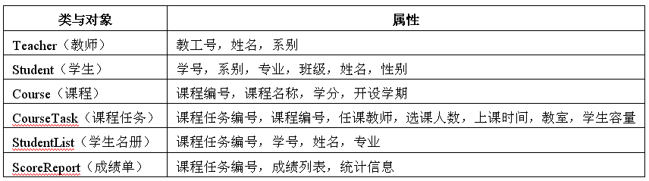
3.3 建立对象模型
(5)确定属性
选课系统中初步确定的类与对象的属性

Slide 43
(6)确定服务
3.3 建立对象模型
在标识每个对象中必须封装的服务时要注意以下两种服务：
(1) 简单的服务。即每一个对象都应具备的服务，这些服务包括：建立和初始化一个新对象，建立或切断对象之间的关联，存取对象的属性值，释放或删除一个对象。这些服务在分析时是隐含的，在图中不标出，但实现类和对象时有定义。
(2) 复杂的服务。它分为两种：
计算服务：利用对象的属性值计算，以实现某种功能；
监控服务：处理对外部系统的输入∕输出，外部设备的控制和数据的存取。

Slide 44
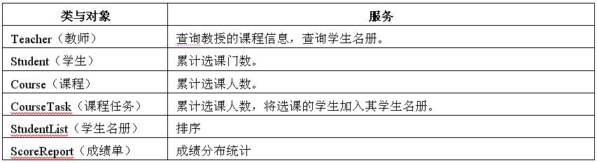
3.3 建立对象模型
(6)确定服务
选课系统中类与对象的服务

Slide 45
使用Rose建立类图
3.3 建立对象模型
(7) 建立类图（识别类的构造类型）
类也有构造型，每个类最少有一种构造型。一些常用的构造型是：实体类、边界类、控制类、例外类等。
显然，Student、Teacher和Course类应属于实体类。边界类可能包括RegisterForm（登记表格）、CourseSchedule(课程表)等。

Slide 46
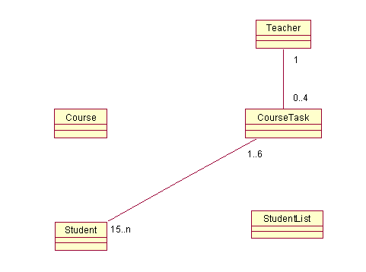
使用Rose建立类图
3.3 建立对象模型
(7) 建立类图（标示关联关系）
如果规定一名教师每学期最多承担4个教学任务，特殊情况下可以不承担教学任务；少于15人不开课，每名学生每学期选课不超过6门。则增加了关联数量的类图如图所示。

Slide 47
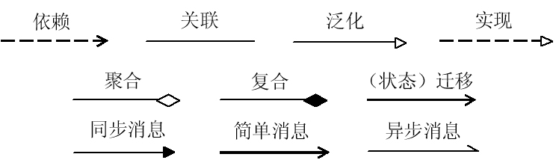
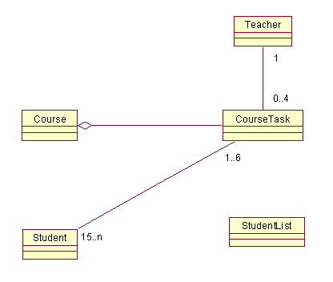
使用Rose建立类图
3.3 建立对象模型
(7) 建立类图（标识聚合关系）
聚合是关联关系的特殊形式——整体和部分的关系。聚合是部分或包含的关系。
例如：在一个学期中，很多班级的学生都需要上同一门课程（Course），通常会将此门课程的教学划分为多个教学任务（CourseTask）。Course和CourseTask可以认为是聚合关系。

Slide 48
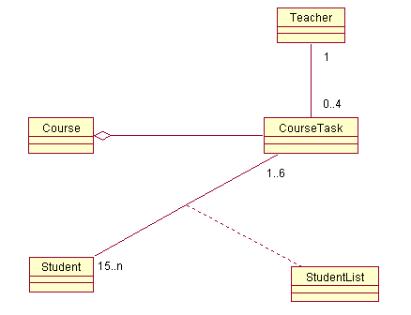
使用Rose建立类图
3.3 建立对象模型
(7) 建立类图（建立关联类）
CourseTask和Student之间是多对多的关系，很容易想到的问题是学生选课的成绩存在哪里？
显然，对于每个CourseTask对象（一份教学任务），选课结束后都有一份学生名单，也就是StudentList对象，是StudentList将CourseTask对象及Student对象关联在一起的，
因此，应将StudentList作为关联类。

Slide 49
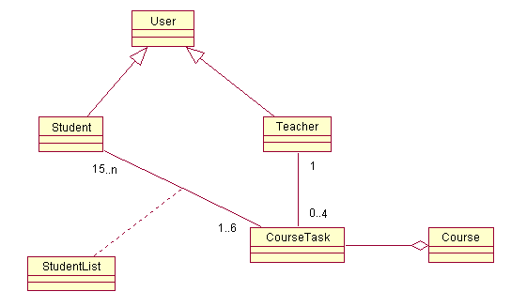
使用Rose建立类图
3.3 建立对象模型
(7) 建立类图（标示泛化关系）
在选课系统中，如果考虑到学生、教师或系统管理员登录系统时需要进行权限控制，可以增加用户（User）类。

Slide 50
第3章 软件需求工程 3.3 面向对象需求分析与建模
3.3.1 面向对象分析概述
3.3.2 建立用例模型
3.3.3 建立对象模型
3.3.4 建立动态模型
3.3.5 面向对象分析案例

Slide 51
3.3.4 建立动态模型
在开发交互式系统时，动态模型起着很重要的作用。
在UML中动态模型的描述工具有顺序图、通信图和状态图。

Slide 52
顺序图
3.3.4 建立动态模型
用例图中的事件流是由文本表示的，事件流描述的是用例实现的过程，也称为场景（scenarios），可以用顺序图表示场景。
顺序图按照时间顺序显示对象之间的交互关系。它描述场景中的对象和类以及在完成场景中定义的功能时对象间要交换的信息。

Slide 53
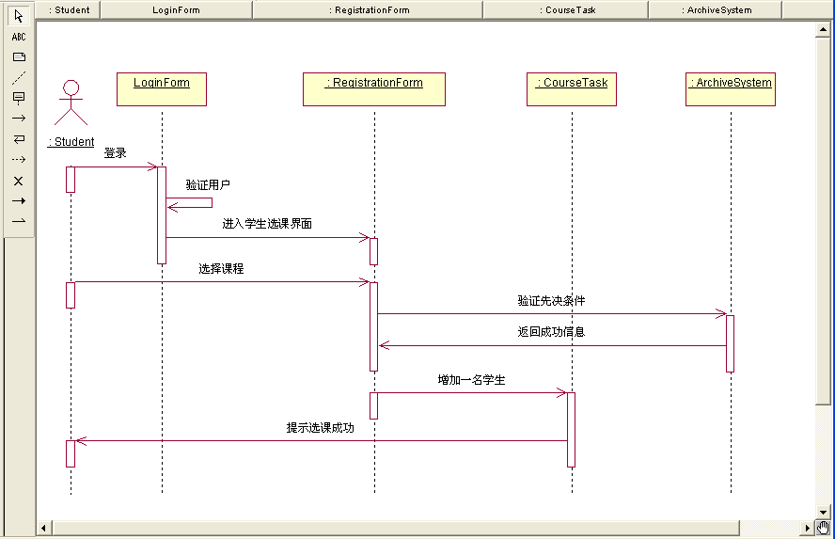
3.3.4 建立动态模型
顺序图
Notes:
增加消息后的顺序图如图所示，为了阅读方便，一开始可以在顺序图中可以使用中文对消息进行说明，但随着分析及迭代的深入，最后需要改为英文，并且需要与类中定义的方法一致。

Slide 54
协作图
3.3.4 建立动态模型
协作图也称通信图，是顺序图的另一种表示形式，用于描述相互协作的对象间的交互关系和链接关系。
一般情况下，当表示涉及很多对象的模型时，协作图比顺序图更形象。
另外，与顺序图不同，对象之间的实线可能表明这些对象的类之间需要关联。

Slide 55
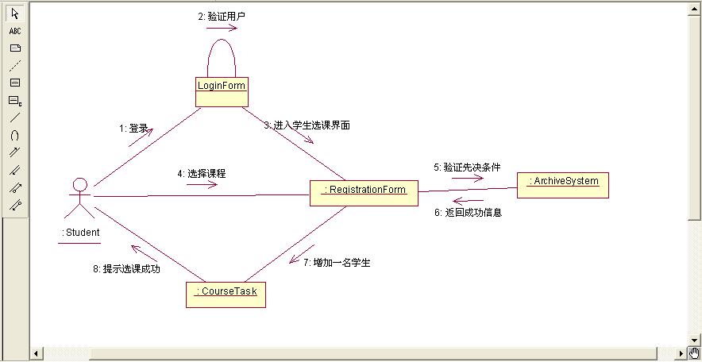
通信图
3.3.4 建立动态模型
在Rose中根据顺序图建立通信图非常简单。
只要在顺序图上按“F5”键，就可以自动将顺序图转换成通信图。

Slide 56
状态图
3.3.4 建立动态模型
状态图由对象的各个状态和连接这些状态的转换组成。
通常，用一张状态图描绘一类对象的行为，它确定了由事件序列引出的状态序列。
不是任何一个类都需要有一张状态图描绘它的行为，只针对具有明显的状态特征并且具有比较复杂的状态—事件—响应行为的类，才需要画状态图。
在选课系统中，CourseTask类的对象具有比较明显的状态特征，其状态有：初始状态、可选状态、人满状态、关闭状态。

Slide 57
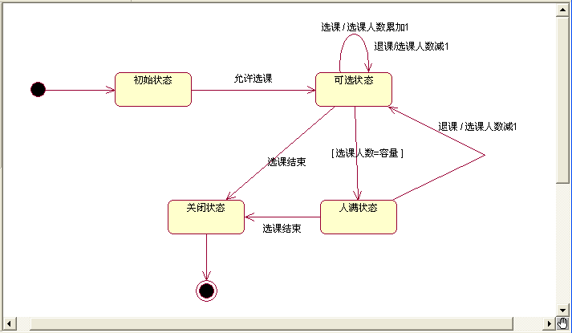
状态图
3.3.4 建立动态模型
在选课系统中，可以给CourseTask增加状态图。

Slide 58
第3章 软件需求工程 3.3 面向对象需求分析与建模
3.3.1 面向对象分析概述
3.3.2 建立用例模型
3.3.3 建立对象模型
3.3.4 建立动态模型
3.3.5 面向对象分析案例

Slide 59
第3章 软件需求工程 3.3 面向对象需求分析与建模
面向对象分析案例

Slide 60
第3章 软件需求工程
3.1 需求获取与需求分析阶段的任务
3.2 面向对象方法与UML简介
3.3 面向对象需求分析与建模★△
3.4 系统需求规格说明
3.5 需求评审（自学）
3.6 需求管理（自学）

Slide 61
3.4 系统需求规格说明
本节内容参见教材第三章第3.3节内容

Slide 62
3.4 系统需求规格说明
3.4.1 软件需求规格说明模板
需求分析阶段的重要任务之一是根据分析的结果编写需求规格说明，经过严格评审并得到用户确认之后，作为这个阶段的最终成果。
按照国家标准GB/T 8567—2006《计算机软件文档编制规范》，涉及需求规格说明的文档有“软件需求规格说明（SRS）”、“数据需求说明（DRD）”等。
JH_2001_NCSS产品包需求分析案例.pdf

Slide 63
3.4 系统需求规格说明
3.4.2 SRS和DRD的质量要求
完整性
无歧义性
一致性
可验证性
可修改性
可追踪性

Slide 64
第3章 软件需求工程
3.1 需求获取与需求分析阶段的任务
3.2 面向对象方法与UML简介
3.3 面向对象需求分析与建模★△
3.4 系统需求规格说明
3.5 需求评审（自学）
3.6 需求管理（自学）

Slide 65
3.5 需求评审
本节内容参见教材第三章第3.4节内容

Slide 66
第3章 软件需求工程
3.1 需求获取与需求分析阶段的任务
3.2 面向对象方法与UML简介
3.3 面向对象需求分析与建模★△
3.4 系统需求规格说明
3.5 需求评审（自学）
3.6 需求管理（自学）

Slide 67
3.5 需求管理
本节内容参见教材第三章第3.5节内容

Slide 68
复习与思考：
P45 例3.1， 注意顶层和一层数据流图
P63 习题 3.5，3.7

Slide 69
谢谢！

